Slide 1

تطوير نظام لكشف المخالفات في قاعات الامتحانات باستخدام تقنيات الرؤية الحاسوبية
الجمهورية العربية السورية
وزارة التعليم العالي والبحث العلمي
الجامعة الوطنية الخاصة
كلية الهندسة
قسم هندسة الحاسوب
سيمنار مشروع فصلي بعنوان:
إشراف:
الدكتور المهندس أحمد رياض كردي
إعداد:
آيه حريري - اعتدال شنتوت - ميسم خليل
2024 - 2025

Slide 2
مقدمة
تعد ظاهرة الغش في الامتحانات من أبرز المشكلات التي تواجه المنظومة التعليمية، حيث تؤثر سلبًا على مصداقية الشهادات العلمية وجودتها.
تساهم هذه الظاهرة في تقويض مبدأ العدالة وتكافؤ الفرص بين الطلاب.
في الأنظمة التقليدية، يعتمد الكشف عن الغش على المراقبة البشرية فقط، مما يؤدي إلى صعوبة في متابعة أعداد كبيرة من الطلاب.
تظهر تحديات التحيزات الشخصية واختلاف معايير المراقبة بين المشرفين، مما يزيد من تفاوت الكشف عن الغش.
لذلك، تزداد الحاجة لاعتماد حلول ذكية وتقنية لتحسين دقة المراقبة وضمان العدالة.
01

Slide 3
أهداف المشروع
03.
02.
01.
إرسال تنبيهات فورية دقيقة
تحليل تفصيلي لحركات الطلاب
تطوير نظام ذكي لاكتشاف الغش
06.
05.
04.
توثيق الحركات للمراجعة لاحقًا
تعزيز النزاهة في التقييمات
تقليل التكاليف البشرية والمادية
إشعار المراقبين عند اكتشاف سلوك مريب مع تفاصيله.
تتبع وضعيات الرأس والجسم لاكتشاف السلوكيات المشبوهة.
تصميم نظام يكتشف الغش آليًا دون تدخل بشري مباشر.
02
حفظ سجل دقيق للحالات المشبوهة لمراجعة القرارات لاحقًا.
ضمان عدالة الامتحانات عبر مراقبة آلية موحدة ومحايدة.
الاستغناء عن المراقبة اليدوية لتقليل الجهد والتكلفة.

Slide 4
01.
مراجعة المشاريع السابقة والأساس النظري
03

Slide 5
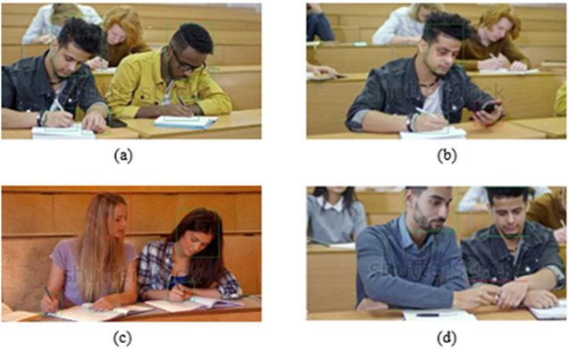
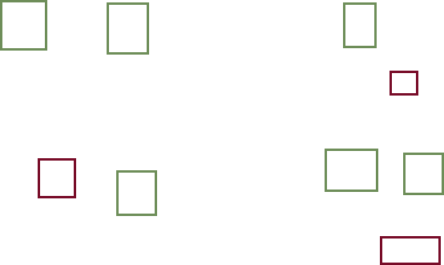
كشف الغش في قاعات الامتحانات باستخدام تقنيات المراقبة بالفيديو
04

Slide 6
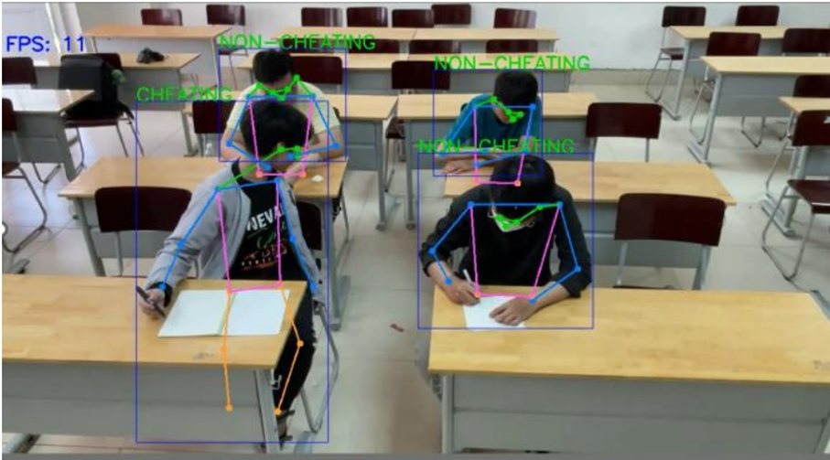
استكشاف إمكانات الهيكل العظمي والتعلم الآلي في كشف الغش في الفصول الدراسية
05

Slide 7
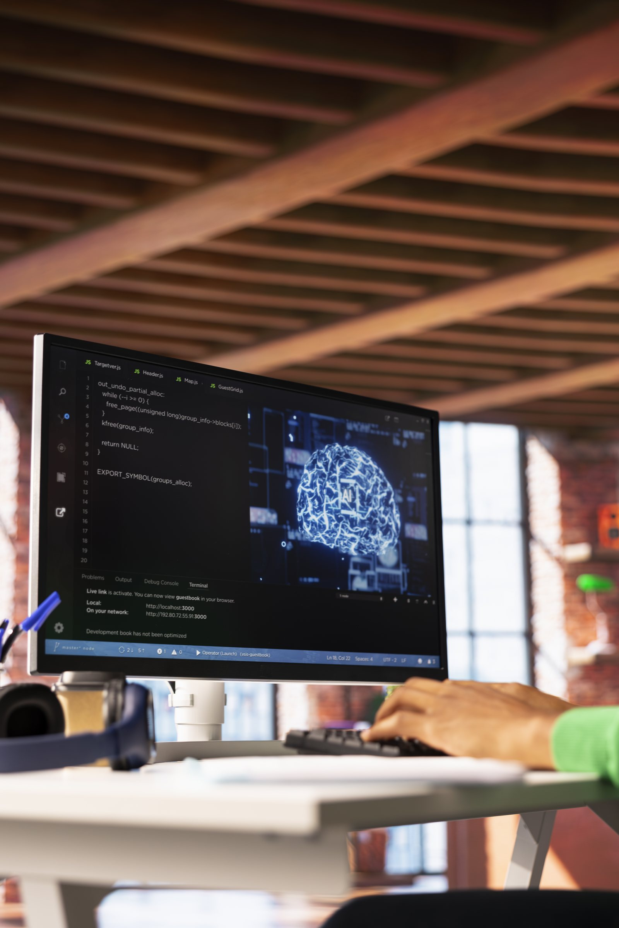
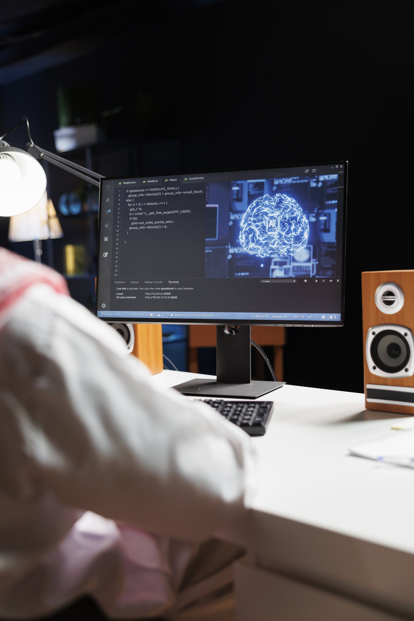
المفاهيم النظرية الأساسية
الذكاء الاصطناعي (Artificial Intillegence).
1
06
التعلم الآلي (Machine Learning).
2
التعلم العميق (Deep Learning).
3
الشبكات العصبية الترشيحية (CNNs).
4
كشف الكائنات (Object Detection).
5

Slide 8
02.
تقنيات وخوارزميات الذكاء الاصطناعي
07

Slide 9
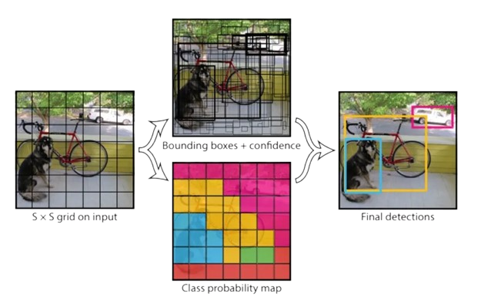
خوارزمية YOLO
08

Slide 10
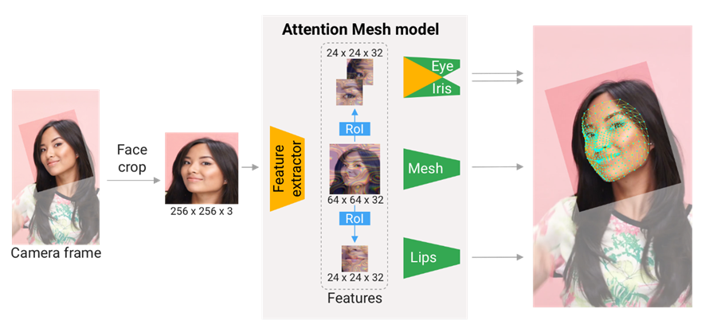
تقنية Pose Estimation
09

Slide 11
الأدوات واللغات البرمجية
Jupyter Notebook
Anaconda
مكتبة OpenCV
10
VS Code
مكتبة MediaPipe
لغة البرمجة Python

Slide 12
03.
التنفيذ العملي
11

Slide 13
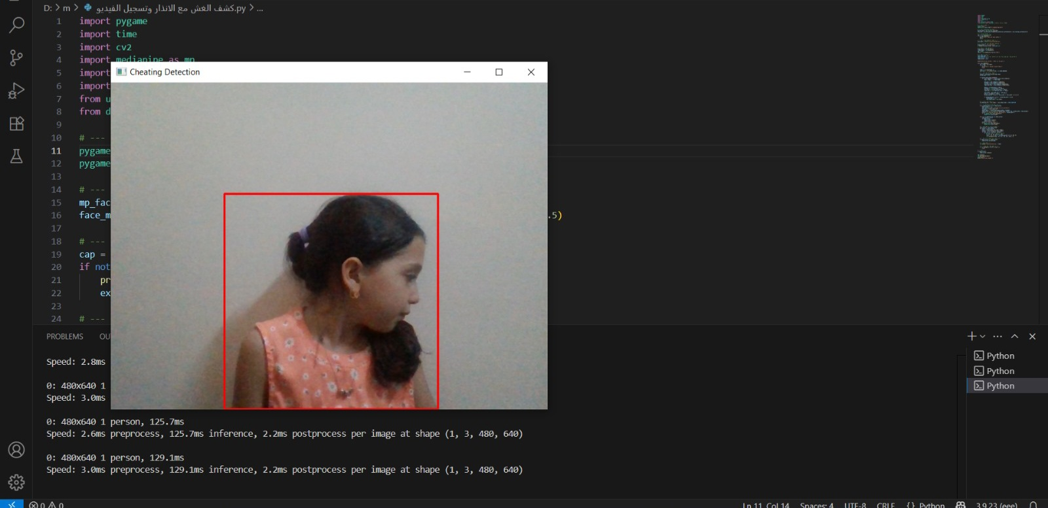
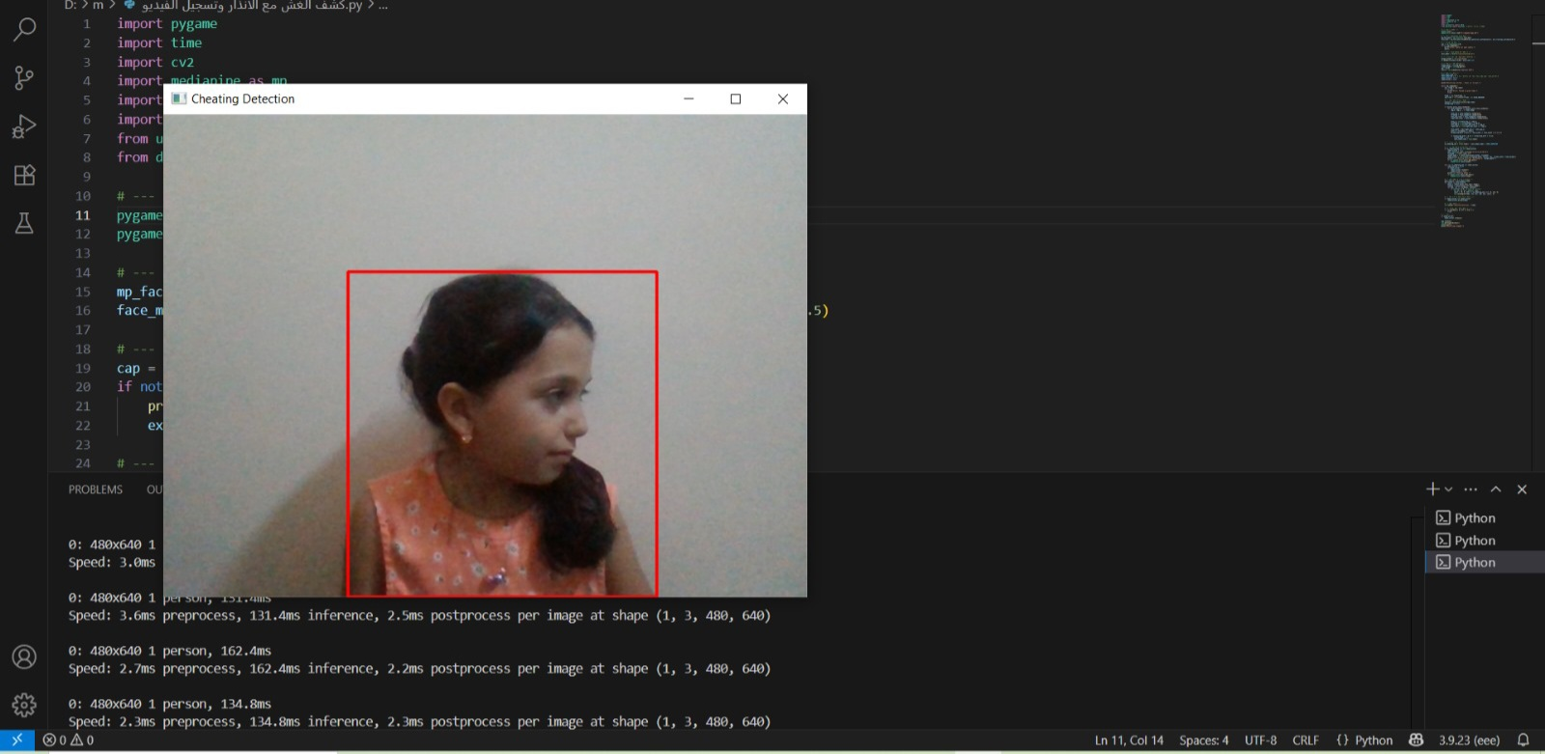

12
كشف حالة غش
التفات الطالب قليلا لليمين أو بشكل تام يعتبر بالنسبة للنظام حالة غش

Slide 14
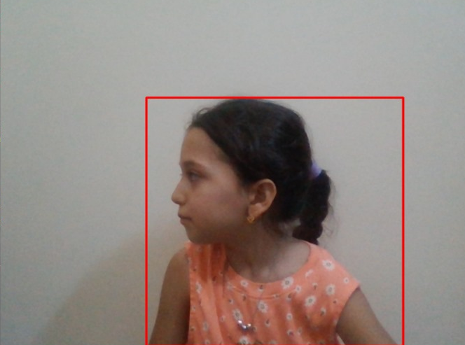
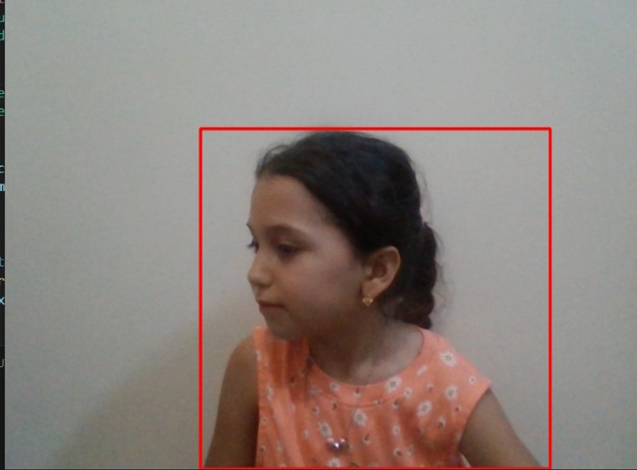
13
كشف حالة غش
التفات الطالب قليلا لليسار أو بشكل تام يعتبر بالنسبة للنظام حالة غش

Slide 15
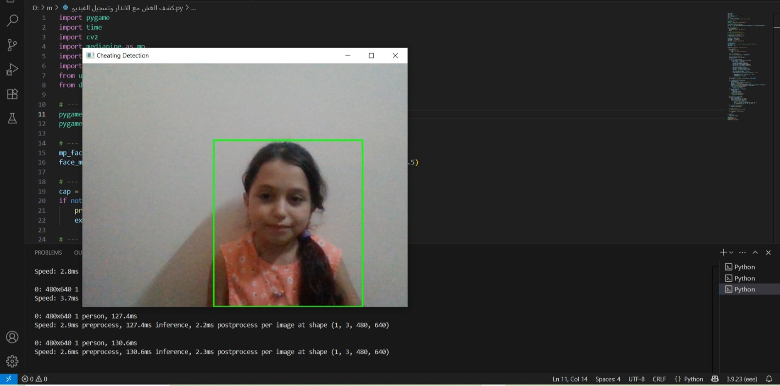
14
حالة عدم غش
الطالب في الوضع الطبيعي أثناء الاختبار

Slide 16





الآفاق المستقبلية
بيانات متنوعة
كاميرات محسنة
تدريب النموذج على بيانات موسعة من فئات عمرية متنوعة.
استخدام كاميرات عالية الدقة لتغطية المشهد وتقليل التشويش البصري.
15
واجهة تفاعلية
تحليل زمني
تجريب واقعي
تصميم واجهة تعرض التنبيهات وتتيح ملاحظات لتحسين الدقة.
اعتماد خوارزميات زمنية لفهم تطور السلوك بدقة أعلى.
اختبار الأداء ببيئات حقيقية تضم أعدادًا كبيرة من الطلاب.

Slide 17
خاتمة
في ختام هذا المشروع، تم تطوير نموذج ذكي يعتمد على الرؤية الحاسوبية للمساعدة في كشف حالات الغش داخل قاعات الامتحان. ورغم أن التجربة جرت في بيئة محدودة، فإن النتائج أظهرت فعالية مبدئية واعدة في تتبع السلوكيات المشبوهة. يشكّل هذا العمل خطوة أولى نحو نظام أوسع وأكثر دقة يمكن تطبيقه مستقبلاً في بيئات تعليمية حقيقية.
16

Slide 18
شكرًا لحسن استماعكم

Slide 19
المراجع
[1] Roopikha, S., Roshini, S., & Rithika, S. (2023). Automatic Cheating Detection In Exam Hall. International Journal of Novel Research and Development, 8(11), a834–a844.
[2] Unknown. (2024). Cheating Detection in Examinations Using Improved YOLOv8 and Attention Mechanism. Journal of Computer Science and Simulation, 39(5), 1668–1680.
[3] Kumar, K. S., Mulla, T., Prabhakar, R. R., & Patil, S. (2025). AI‑Powered Cheating Detection in Examination Halls. International Research Journal of Modernization in Engineering Technology and Science, 7(05), 7659–7667.
[4] Anonymous. (March 2025). AI‑Based Proctoring System for Cheating Prevention in Online Exams. International Research Journal of Education and Technology, 7(03), 1638–1645.
[5] Anonymous. (May 2025). Exam Cheating Detection System with Multiple‑Human Pose Estimation. International Research Journal of Modernization in Engineering Technology and Science, 7(05), 7659–7667.
[6] Al_airaji, R. M., Aljazaery, I. A., ALRikabi, H. Th. S., & Alaidi, A. H. M. (2022). Automated cheating detection based on video surveillance in the examination classes. International Journal of Interactive Mobile Technologies, 16(08), 114–130.
[7] Tran, N., Nguyen, M., Le, T., Huynh, T., Nguyen, T., & Nguyen, T. (2023). Exploring the potential of skeleton and machine learning in classroom cheating detection. Indonesian Journal of Electrical Engineering and Computer Science, 32(3), 1533–1544.
[8] Gonzalez, R. C., & Woods, R. E. (2018). Digital Image Processing (4th ed.). Pearson.
[9] Goodfellow, I., Bengio, Y., & Courville, A. (2016). Deep Learning. MIT Press.
[10] IBM. (n.d.). Convolutional neural networks. IBM. https://www.ibm.com/think/topics/convolutional-neural-networks
[11] Ayoosh, K. (2018, May 20). YOLO explained. Medium. https://medium.com/analytics-vidhya/yolo-explained-5b6f4564f31
[12] Cao, Z., Hidalgo, G., Simon, T., Wei, S. E., & Sheikh, Y. (2019). OpenPose: Realtime multi-person 2D pose estimation using part affinity fields. IEEE Transactions on Pattern Analysis and Machine Intelligence, 43(1), 172–186.

